Slide 1
DEPARTAMENTO DE ELECTRICA Y ELECTRÓNICA EN TELECOMUNICACIONES
“ANÁLISIS DE POSIBLES BARRERAS DE
ENTRADA PARA OPERADORES MÓVILES
VIRTUALES (OMVs) EN EL ECUADOR”
PEDRO ENRIQUE
TORRES ROMERO

Slide 2
DEFINICIÓN DE UN OMV
Un OMV es aquel operador que sin poseer una red de acceso móvil propia, ni concesión de espectro radioeléctrico prestan u ofertan el servicio final de telecomunicaciones o servicio móvil avanzado (SMA) mediante sus propios centros de conmutación, transmisión y facturación, o simplemente utilizando la infraestructura de otro operador que posea concesión del espectro radioeléctrico..
De acuerdo a la UIT este operador debe poseer su propio código de red y emitir su tarjeta SIM.

Slide 3
INTRODUCCIÓN
Los OMVs existen como figuras comerciales, en un gran número de países, destacando Europa principalmente el Reino Unido, mercado en el cual se da el nacimiento de los Operadores Móviles Virtuales en virtud de darle mayor competencia, en este tipo de mercado se aplica la regulación ex-post.
En la mayor parte de países donde se ha producido el ingreso de los OMVs, es importante el proceso de negociación entre el Operador Virtual y el Operador de Red

Slide 4
OBJETIVO GENERAL
Realizar un estudio de barreras de entrada de condiciones técnicas, de mercado y regulatorias para el ingreso de operadores móviles virtuales en el Ecuador analizando información del estado actual de regulación y de mercado del medio Ecuatoriano.

Slide 5
Objetivos específicos
Definir el marco conceptual que nos permita identificar claramente a un OMV.
Presentar información del estado actual del mercado de servicio móvil avanzado (SMA), así como los resultados de concentración del mercado a nivel Nacional.

Slide 6
Objetivos específicos
Mostrar el análisis del marco legal: actual y futuro, que rige el SMA, ante el posible de un OMV en el mercado Ecuatoriano.
Presentar información recogida, de la experiencia obtenida en mercados de países extranjeros.
Plantear Condiciones técnicas y recomendación de regulación para el ingreso de Operadoras Móviles Virtuales.

Slide 7
TIPOS DE OMVS

Slide 8
OMV Completo, Hibrido y Minimo

Slide 9
Estructura Básica de un OMV

Slide 10
OMV EN FUNCIÓN DE SU MODELO DE NEGOCIO

Slide 11
MERCADO ACTUAL DE SMA ECUADOR
Valor Minuto Pospago
Valor Minuto Prepago
OFERTA DE SMA.

Slide 12
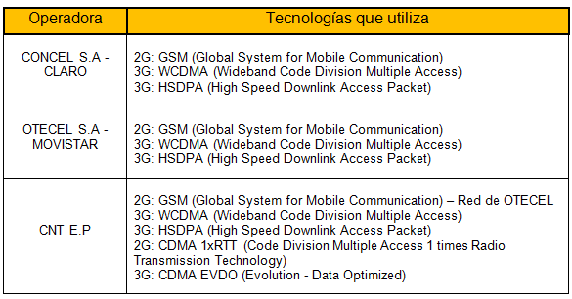
Tecnología Existente

Slide 13
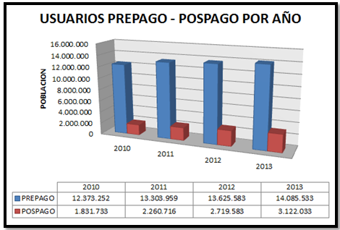
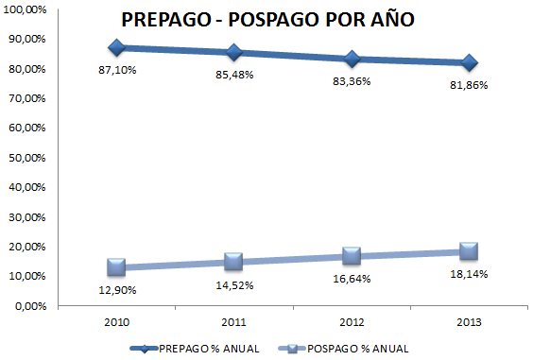
Indicador de Demanda

Slide 14
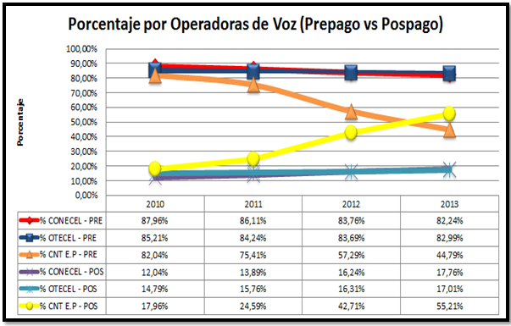
Usuarios Prepago vs Pospago (Voz)

Slide 15
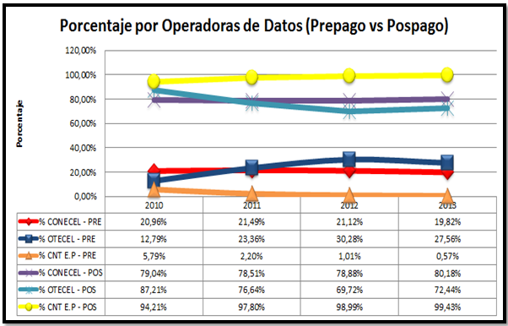
Usuarios Prepago vs Pospago (Datos)

Slide 16
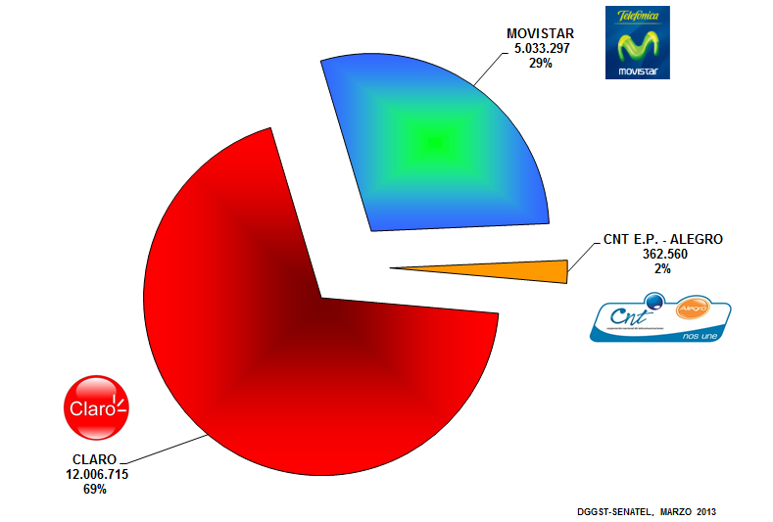
Concentración del Mercado de SMA

Slide 17
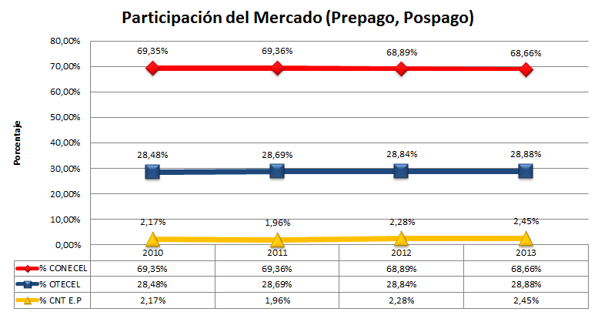
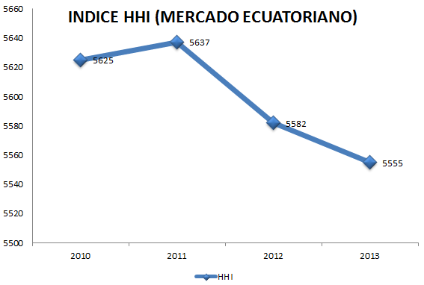
Concentración del Mercado de SMA

Slide 18
REGULACIÓN ACTUAL DE SMA
Espectro radioeléctrico constituye un bien de dominio público, inalienable e imprescriptible, cuya gestión, administración y control corresponde al Estado..
Ley Especial de las Telecomunicaciones Reformada
Al mercado ecuatoriano de Servicio Móvil Avanzado o SMA por ser parte del mercado de las telecomunicaciones, así como el espectro radioeléctrico se los considera un sector estratégico.
Constitución del Ecuador

Slide 19
Ley Especial de Telecomunicaciones Reformada
Se define al SMA como un servicio final de telecomunicaciones.
Poseer una concesión para la utilización de frecuencias radioeléctricas además de realizar únicamente las actividades que se encuentren dentro del reglamento del servicio a ofrecer, en este caso sería necesario el regirse al reglamento para la prestación de servicio móvil avanzado.

Slide 20
Reglamento para la prestación de SMA
En el artículo 3 del reglamento se define al servicio móvil avanzado (SMA) como: un servicio final de telecomunicaciones del servicio móvil terrestre, que permite toda transmisión, emisión y recepción de signos, señales, escritos, imágenes, sonidos, voz, datos o información de cualquier naturaleza.
De acuerdo al artículo 4, el SMA se prestará en régimen de libre competencia.

Slide 21
Ley de Poder de Control del Mercado
El objetivo de la presente ley es prevenir, evitar, corregir, eliminar y sancionar el abuso de operadores económicos con poder de mercado, el control y regulación de las operaciones de concentraciones económicas, la prevención, prohibición y sanción de las prácticas desleales, buscando la eficiencia en los mercados, un comercio justo, el bienestar en general de consumidores y usuarios.
Poder de mercado la capacidad de los operadores económicos para influir significativamente en el mercado, independientemente.

Slide 22
Ley de Poder de Control del Mercado
En el artículo 5, se entiende como mercado relevante al mercado del producto o servicio, el mercado geográfico y las características relevantes de los grupos específicos de compradores y vendedores que participan en el mercado.
La determinación del mercado relevante tomará en cuenta las características particulares de los vendedores y compradores, según el presente estudio de acuerdo a la Ley se definiría al mercado de SMA y a todas sus características que lo envuelven como: el conjunto de servicios que se pueden ofrecer mediante el SMA, las modalidades de venta, los competidores definirían a un mercado relevante.

Slide 23
OMVs respecto a la Ley de Control de Poder del Mercado
Artículo 9 (Abuso de Poder del Mercado)
Constituye infracción el que uno o tres operadores restrinjan por cualquier medio la competencia.
Abuso de Poder del Mercado
Negativa injustificada a satisfacer las demandas de compra o adquisición, o a aceptar ofertas de venta o prestación de bienes o servicios.

Slide 24
OMVs respecto a la Ley de Control de Poder del Mercado
Abuso de Poder del Mercado
Implementación de prácticas exclusorias mediante precios predatorios o explotativos.
Articulo 11 (Acuerdos y prácticas restrictivas)
Boitcot dirigido a limitar el acceso al mercado de Servicio Móvil Avanzado.
Fijar de manera concertada o manipular precios, tarifas, descuentos del SMA u otras condiciones comerciales o intercambiar información con el mismo objeto.

Slide 25
Reglamento para la prestación de SMA a través de PMVs
Capitulo II (Del titulo habilitante para prestar SMA a traves de un PMV)
Se habla en concreto del rol de un PMV y PME en el mercado, ningún PMV podrá soportar a otro PMV, o ser un PME, ningún PME podrá entregar SMA bajo la figura de PMV.

Slide 26
Reglamento para la prestación de SMA a través de PMVs
Capitulo III (Uso del espectro radioeléctrico)
Se menciona que el PMV para la prestación de SMA únicamente podrá hacer uso de las frecuencias esenciales asignadas al PME,

Slide 27
Reglamento para la prestación de SMA a través de PMVs
Capitulo X (régimen de interconexión, conexión, acceso y uso compartido de infraestructura)
los PMVs se regirán a lo contemplado en el reglamento de interconexión para comunicarse con operadores externos de SMA.

Slide 28
Reglamento para la prestación de SMA a través de PMVs
Artículo 30
El tiempo del PME para para dar una respuesta es de 90 días pasado este tiempo se solicitará la intervención de la SENATEL.

Slide 29
Borrador de la Nueva Ley de Telecomunicaciones
Operadores Virtuales
Los títulos habilitantes se otorgaran de acuerdo al tipo de servicio que el operador desee entregar al usuario final.
SMA como servicio público
Capítulo 2: régimen de actividades, los servicios de telecomunicaciones se consideraran servicios públicos.
Los interesados en prestar servicios a través de arrendamiento de infraestructura o uso del espectro radioeléctrico asignados a otros operadores se sujetaran al régimen establecido en la nueva Ley de telecomunicaciones, su reglamento general y las regulaciones emitidas por la Agencia de Regulación y Control de las Telecomunicaciones

Slide 30
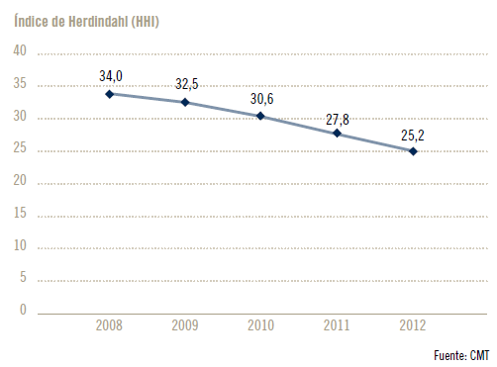
Experiencia obtenida del ingreso de OMVs en España
Barreras Impuestas
Antes de la aprobación del marco regulatorio aprobado en el 2006 , las OMV ya operaban en el mercado, se retraso el ingreso de los OMV, después de su aprobación el ingreso se dio de forma fluida.
Experiencia Obtenida

Slide 31
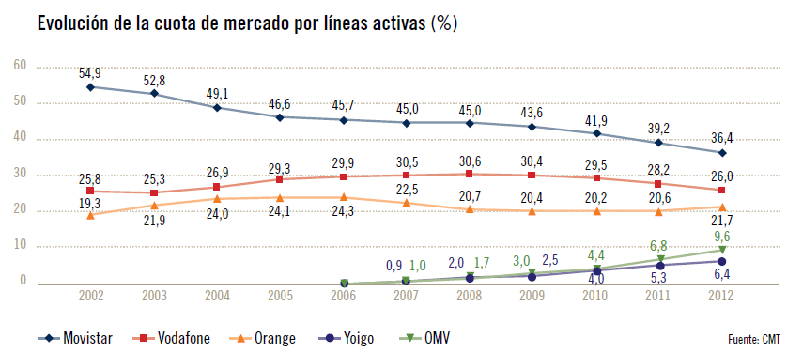
Experiencia obtenida del ingreso de OMVs en España

Slide 32
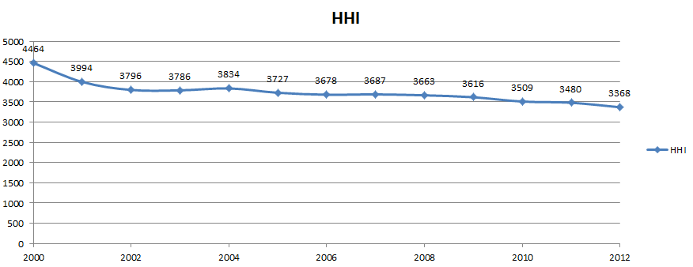
Experiencia obtenida del ingreso de OMVs en Chile
Barreras Impuestas
Practicas exlusorias por parte de las operadoras: Telefonica Moviles Chile S.A, Entel PCS Telecomunicaciones y Claro Chile S.A.
Experiencia Obtenida
Se negaron todas las solicitudes por parte de las operadoras.
Se ampararon en el vacío legal que existía hasta el momento.

Slide 33
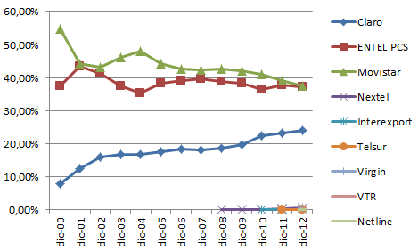
Experiencia obtenida del ingreso de OMVs en Chile

Slide 34
CONCLUSIONES
Y RECOMENDACIONES

Slide 35
conclusiones
Actualmente para la prestación de SMA a través de un Prestador Móvil Virtual u OMV, se tiene una barrera de entrada jurídica.
Se constituye una barrera de entrada, la negociación entre el OMV y el Operador de Red Móvil.
De acuerdo al servicio de SMA, la modalidad prepago en telefonia móvil y datos en pospago, son una buena opción para entrar al mercado por parte de los OMV, además de manear una densidad de servicio del 111%.

Slide 36
conclusiones
Se verifico que actualmente en el Ecuador, se tiene un mercado altamente concentrado, con un índice HHI que se encuentra por arriba de 5000, siendo necesario la entrada de nuevos actuadores que sean competidores en el mercado.
El borrador de la Nueva Ley de Telecomunicaciones, hace referencia a que el SMA se convertira en un servicio público, lo que cambiaría la visión actual que llevan los operadores de SMA, siendo una posibilidad el ingreso para los OMVs.

Slide 37
conclusiones
De acuerdo al presente estudio, se determinó que actualmente en el Ecuador se tiene una Operadora dominante en el mercado Ecuatoriano de SMA, que sería CONECEL-Claro ya que tiene una participación de mercado que dobla a su operador seguidor OTECEL-Movistar.
De acuerdo al borrador del reglamento para prestar SMA a través de un OMV, será necesario el solicitar un título habilitante, que se regirá al reglamento de concesión de servicio de telecomunicaciones además del reglamento de prestación de servicio móvil avanzado.

Slide 38
RECOMENDACIONES
Se deberá entregar precios competitivos por parte de los Operadores de Red a los OMV, en razón de que el valor ofertado no se convierta en un impedimento de entrada.
Se recomienda el trabajo conjunto de la Senatel y Conatel, en virtud de llevar un número de líneas activas, regulación con deberes y obligaciones de los OMV hacia los OMR, y viceversa, la SCPM, como ente del control del mercado

Slide 39
RECOMENDACIONES
Realizar una reforma en el reglamento de portabilidad númerica e interconexión ya que como se puede apreciar en el capítulo X, del borrador del reglamento, el OMV se debe regir al reglamento de interconexión actual, de acuerdo al artículo 6 del reglamento de portabilidad numérica, correspondiente al encaminamiento de llamadas se debería nombrar cuando la llamada sea origina en una red móvil y terminada en la misma red móvil correspondiente a un operador de servicio de telefonía móvil diferente, y en consecuencia al ser la interconexión entre el operador anfitrión y el operador virtual: una conexión lógica, sin la necesidad de haber interconexión física, pero correspondiente a operadores diferentes, se debe especificar las bases sobre la cual se darían los costos de interconexión y la manera de interconectarse con redes externas a la de su operador anfitrión..

Slide 40
RECOMENDACIONES
Teniendo en cuenta la portabilidad numérica, se debe tomar como condicionante el tiempo de transición para poder hacer uso de la portabilidad, ya que para que sea un beneficio directo para los OMV, este tiempo debería ser el menor posible, además del tiempo de intercambio de documentación entre operadoras, adicionalmente de que no se nombra tiempo directamente en el reglamento de portabilidad a los OMVs, a excepción del de la ventana de mantenimiento que es de 180 horas.

Slide 41
RECOMENDACIONES
De acuerdo al capítulo IV, de los aspectos organizativos, articulo 8, Sistema Central de Portabilidad, en el ítem 8.4 se habla acerca de que todos los prestadores de Telefonía Móvil con numeración asignada, están obligados a instalar y mantener internamente base de datos de portabilidad que deberán estar actualizadas todos los días de acuerdo a la Base Central de Datos, de acuerdo a este ítem un prestador de telefonía móvil sin numeración asignada que es el caso de un OMV revendedor, no necesitaría del manejo de la base de datos de la portabilidad, siendo necesario el nombrar a los OMV en el reglamento de portabilidad numérica de forma directa, para no llegar a conjeturas que no podrían ir de acuerdo al fin que desea el reglamento, además de que en el borrador del reglamento para la prestación de SMA a través de un OMV, se debería mencionar cuando se le asignará numeración a un OMV.

Slide 42
RECOMENDACIONES
Con el fin de hacer la negociación mas interesante al Operador de Red, sería un buen consejo el entregarle espectro radioeléctrico al OMV, teniendo en cuenta la negociación actual que tiene CNT E.P con OTECEL- Movistar, se debería hacer una modificación en el Capitulo III, correspondiente al uso del espectro radioeléctrico.
En el reglamento para la prestación de SMA a través de un OMV, no se especifica el número de PMEs con el que el PMV, podrá realizar una negociación para prestar el servicio.

Slide 43
Gracias…

